Slide 1
The Simulation on BEPC’S Polarizatied Electron Beam using Bmad
付泓瑾

Slide 2
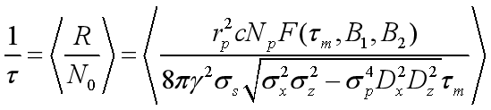
一.两种公式的计算结果比较
1.解析公式
（1）Piwinski公式：

Slide 3
（2）Le Duff公式：
在进入数值计算前，我们可以做一点简单分析学工作：设 为被积函数，显然是个初等函数
首先可以肯定的是 ，不妨近似认为
因此我们关心W1的在 上的性态。 作变换y→z=1/y，

Slide 4
可以知道， 在该区间先单减再单增，
设 两个零点为 ，若P近似取1，则近似有
当y趋近无穷大时，z趋近于0，因此我们截断积分上限为 时，需要考虑
这显然是一个小量，所以当我们仅计算托歇克寿命的大小时，这样做有一定的合理性，这对应于取x的积分上限x为1。
实际上bmad的原有程序也是这么做的
但是注意到式子中各项小量的阶数， , ，因而计算极化引起的TL相对变化时，这么截断不是很合适。
bmad算出各个位置的 都在10^(-4),因而合适的积分上限数量级应该在10^(4)之上。

Slide 5
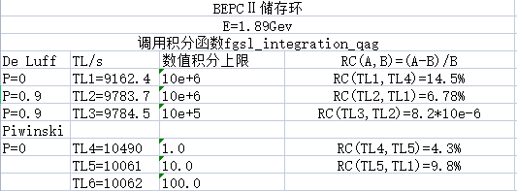
2.bmad上计算BEPC的Touschek寿命
说明：程序调的数值积分函数fgsl_integration_qag适用于有限积分上界的情况，然而解析表达式中的积分上界是正无穷大。在我把用De Luff公式计算的程序中的积分上界设置成1*10^6时，积分上界变化引起的误差已经缩小至10^(-6)数量级。而原程序中是把积分上界的设置为1.0，相对误差甚至达到约4%，比较不合适。

Slide 6


二.BEPC-不同能量下的模拟计算结果
可以看到：
1.直接利用解析的近似公式计算极化建立时间和用bmad算出的结果相对误差不到4%，而且极化建立时间随能量增加而减少。
2.对于BEPC来说，TL随能量的增加而快速增加，极化引起的TL的相对变化在6%左右，而且相对变化随能量增加有缓慢减小的趋势，

Slide 7
三.进一步的改进
1.用Bmad算积分时，调用的是fgsl算的有限积分上限的函数。可以调用gsl里另外一个算无穷大积分上限的函数。每次积分时，其程序需要额外做一个函数变换，但这样计算结果可以更准确一些。
2.不同公式本身对物理现象的描述的准确性不同，能找到更准确的解析公式更好。
3.所使用的BMAD的lattice文件并没有包含误差和扰动项的影响
4.计算BEPC不同能量的情况时，其他参数没有做修改。

Slide 8
五.参考文献
1.C.Sun， Polarization mesurement of stored electron beam using Touscheklifetime,Nuclear Instrument and Methods in Physics Research A,2010,Germany
2.J.Zhang, Beam energy measurement using resonant spin depolarization in the SOLEIL storage ring,Nuclear Instrument and Methods in Physics Research A,2013, Germany
3.GSL guide ,Internet

